Slide 1

TÀI LIỆU GIỚI THIỆU CÔNG TY
Công ty cổ phần ANDPAD

Slide 2

Xin chào các bạn sinh viên Việt Nam
Cảm ơn bạn đã quan tâm đến ANDPAD!
Chúng tôi là một công ty khởi nghiệp cung cấp sản phẩm mang tên ANDPAD cho ngành xây dựng.
Với hơn 10 sản phẩm, tại đây sẽ có rất nhiều cơ hội thử thách dành cho các bạn.
ANDPAD Nhật Bản hiện tại có 600 nhân viên và Andpad Việt Nam có 45 nhân viên. Chúng tôi rất mong được hợp tác với bạn!
Các kỹ sư Việt Nam của ANDPAD Việt Nam cũng sẽ tham gia buổi giới thiệu công ty và buổi phỏng vấn, vì vậy mong các bạn vui lòng tham dự và hãy đặt bất kỳ câu hỏi nào các bạn quan tâm nhé!
2

Slide 3
Chủ đề
1
1
Tổng quan về công ty ・ Dịch vụ（ANDPAD là công ty thế nào?）
2
Sứ mệnh・Giá trị・Cơ cấu tổ chức
3
Thông tin tuyển dụng sinh viên mới tốt nghiệp năm 2025
3
Notes:
▼
・それでは、さっそく会社のご紹介させていただきます
・本日は大きく、こちらの3つについてお話をしていきます
・短い時間ではありますが、どうぞよろしくお願いいたします

Slide 4
1. TỔNG QUAN VỀ CÔNG TY – DỊCH VỤ
4
Notes:
▼
・ではまず、私たちアンドパッドが向き合うミッションやその背景から、お伝えしていきます。

Slide 5
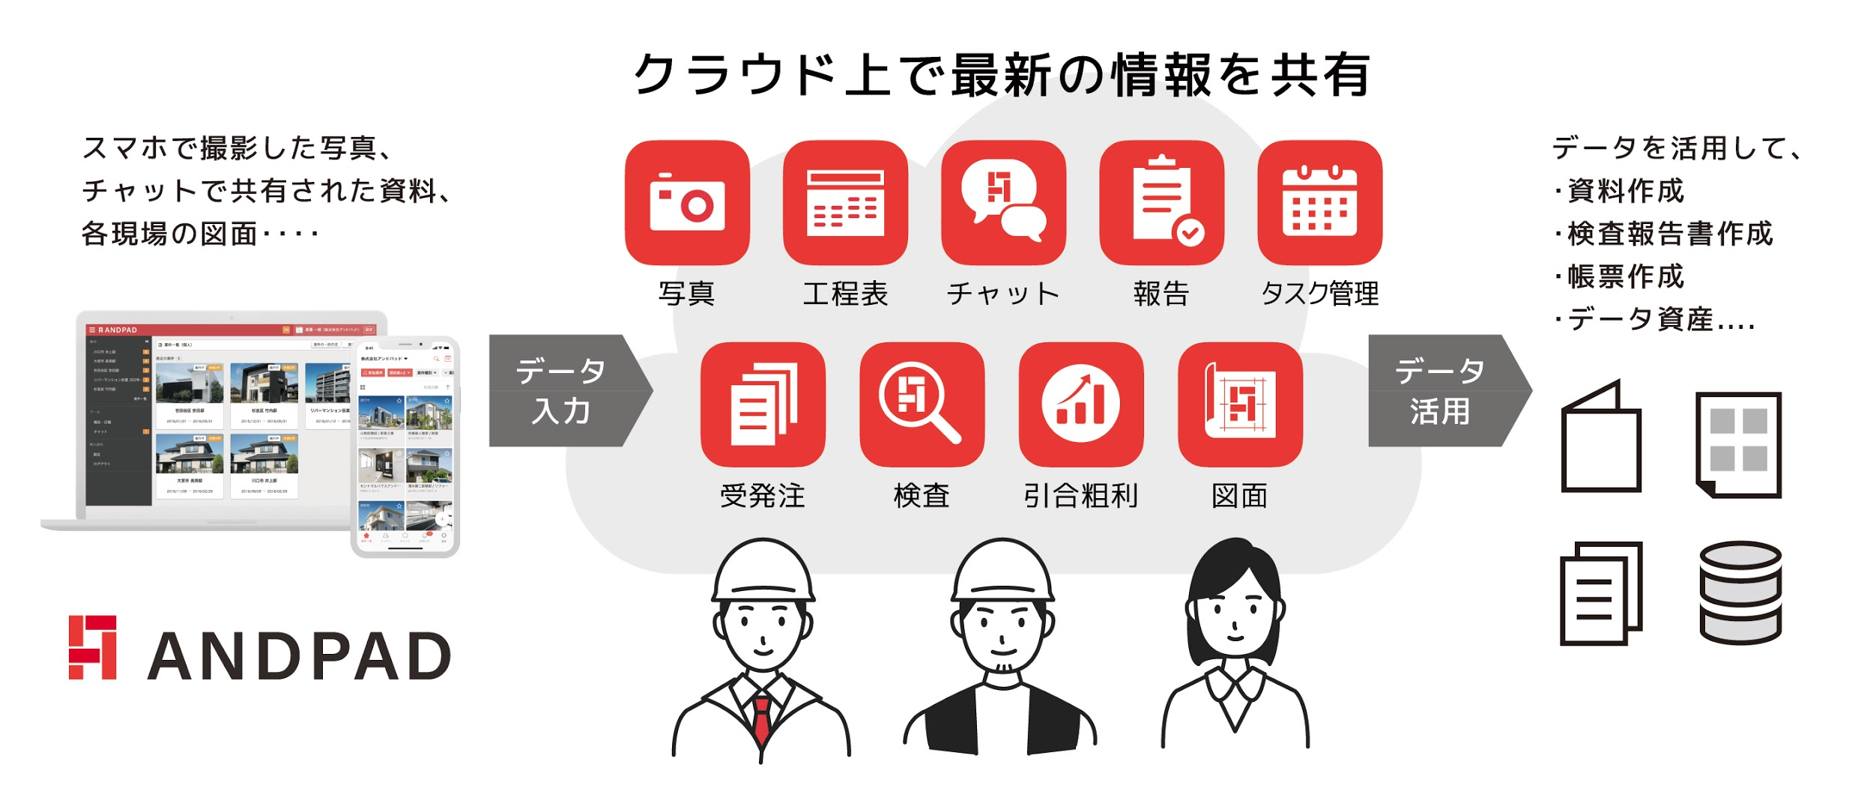
TỔNG QUAN CÔNG TY
GIỚI THIỆU ANDPAD
ANDPAD là một dịch vụ quản lý dự án xây dựng dựa trên đám mây, cho phép quản lý từ tăng cường hiệu quả tại hiện trường thi công đến cải thiện quản lý kinh doanh một cách toàn diện.
5
Notes:
▼
・私たちは「幸せを築く人を幸せに」というのをミッションを掲げていて、
この世界観を実現するために、さまざまな事業を展開しています。
・ここでいう「幸せを築く人」というのが「建設・建築産業に従事する方々」のことですが、

Slide 6

Our Mission
Để thực hiện hóa được mọi sứ mệnh
Mang lại hạnh phúc cho những người đi xây dựng hạnh phúc!
Xây dựng một ngôi nhà. Xây dựng các tòa nhà và cơ sở vật chất. Xây dựng một thành phố.
Ngành kiến ​​trúc và xây dựng, ngành nghề làm phong phú thêm cuộc sống của con người, có thể được so sánh với việc tạo ra hạnh phúc. Chúng tôi muốn sử dụng sức mạnh của công nghệ để hỗ trợ những người tạo ra hạnh phúc. Chúng tôi thực sự suy nghĩ như vậy bằng cả trái tim mình.
Tại các công trường xây dựng tại chỗ, nơi tiến độ thay đổi hàng ngày, là cuộc chạy đua với thời gian từ việc chia sẻ thông tin qua điện thoại và fax cũng như di chuyển để xác nhận địa điểm. Tại đây có thể xuất hiện những thay đổi về thiết kế và thông số kỹ thuật, dẫn đến sự chậm trễ trong việc chuẩn bị vật liệu và thi công.
Chúng tôi muốn tạo ra một không gian thoải mái trong môi trường làm việc bận rộn đó. Môi trường mà mọi có thể theo đuổi những chất lượng cao hơn, nâng cao kỹ năng, tích lũy kiến thức và tăng cường mối quan hệ với gia đình và bạn bè. Môi trường mà mọi người có thể đánh giá cao công việc của nhau và gia tăng thêm nữa những công việc mà chúng ta tự hào.
Dù công nghệ có phát triển vượt bậc ra sao, kiến trúc và xây dựng vẫn là công việc sáng tạo do con người tạo ra. Chúng tôi muốn mang lại hạnh phúc cho tất cả những người đi xây dựng hạnh phúc bằng đôi bàn tay của mình. Đó chính là sứ mệnh của ANDPAD.
6
Notes:
▼
・私たちは「幸せを築く人を幸せに」というのをミッションを掲げていて、
この世界観を実現するために、さまざまな事業を展開しています。
・ここでいう「幸せを築く人」というのが「建設・建築産業に従事する方々」のことですが、

Slide 7
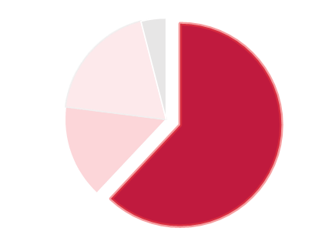
Thách thức trong ngành xây dựng
Tiềm năng của chuyển đổi số trong ngành xây dựng là rất lớn!
Y
Quy mô lớn của ngành công nghiệp
xây dựng
60% các công ty xây dựng đã bắt đầu triển khai chuyển đổi số (DX)
Công ty xây dựng Kajima và Shimizu được liệt kê trong danh sách “DX Stock “ trên Thị trường Chứng khoán Tokyo.
Chi phí liên quan đến xây dựng chiếm khoảng 13% của GDP toàn cầu.
Giá trị sản xuất: Khoảng 6% của GDP.
Đầu tư xây dựng trong nước: Khoảng 60 nghìn tỷ yên.
Số người làm việc: Khoảng 5 triệu người.
Số công ty được cấp phép trong ngành xây dựng: Khoảng 500 nghìn công ty."
Chưa biết có DX hay không
4％
Không có nhu cầu DX
0％
Muốn thực hiện DX trong tương lai
19％
Đã thực hiện
DX
62％
Dự kiến thực hiện DX
15％
※出展：日経クロステック｜https://xtech.nikkei.com/atcl/nxt/mag/na/18/00150/
7
Notes:
▼
・なぜ、私たちがこのミッションに取り組むのかというところで、
まずは「建設・建築産業DX」のポテンシャルがすごく高いということをお伝えしたいです。
・建設・建築産業というのが、関わる人の数・金額・市場規模を見たときにとても大きな産業なんですが、
・直近、DXに着手する企業も増え、今まさに変化の波が起きている状況にあります。

Slide 8
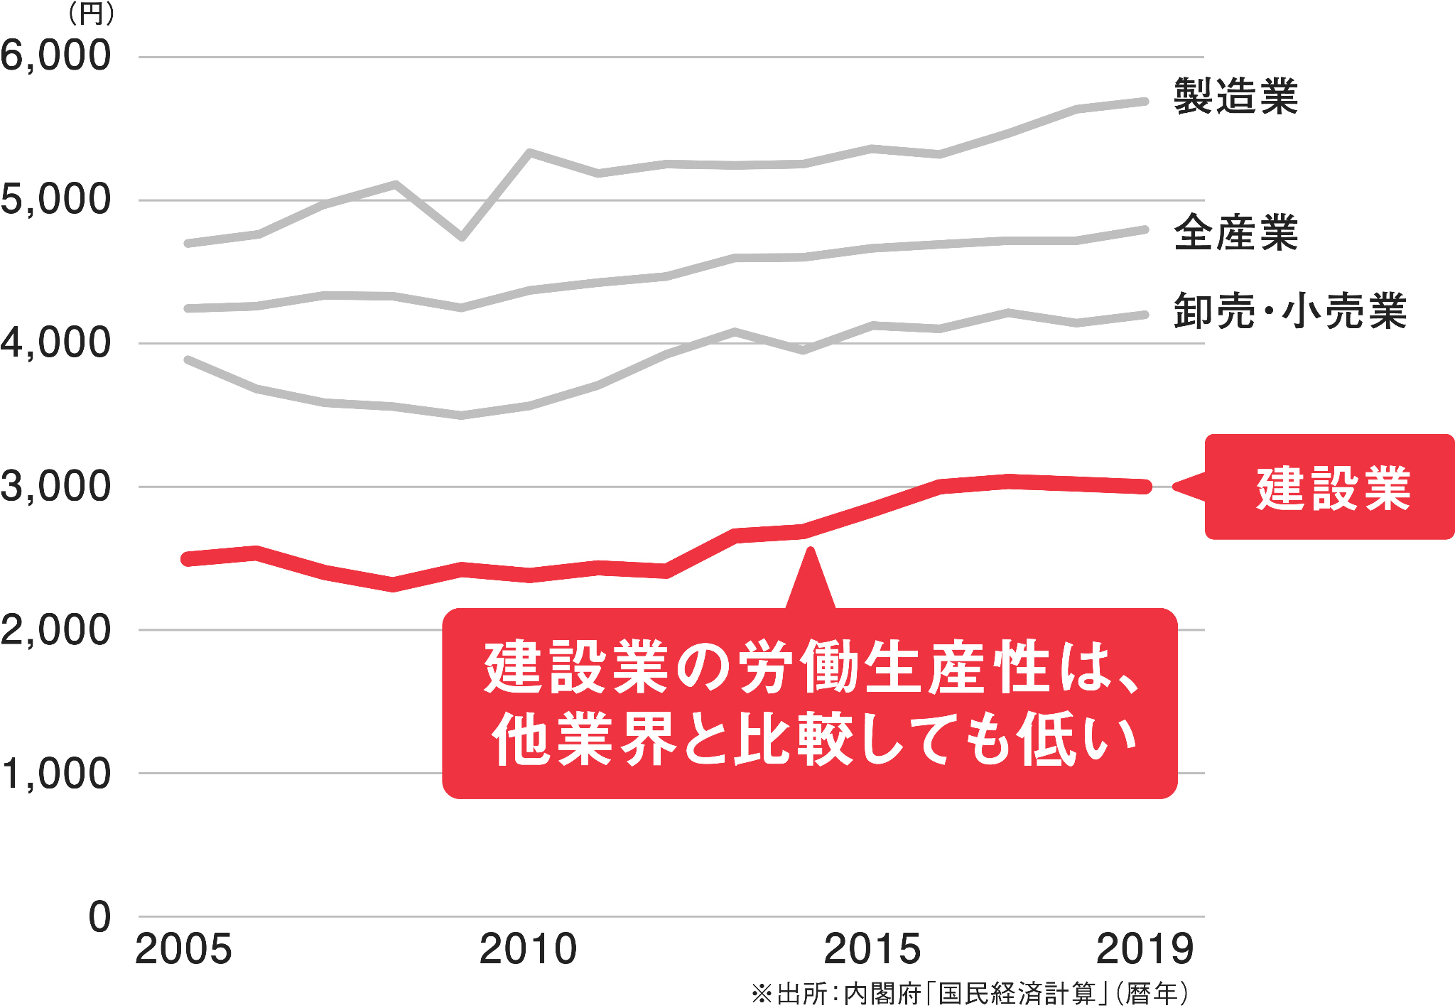
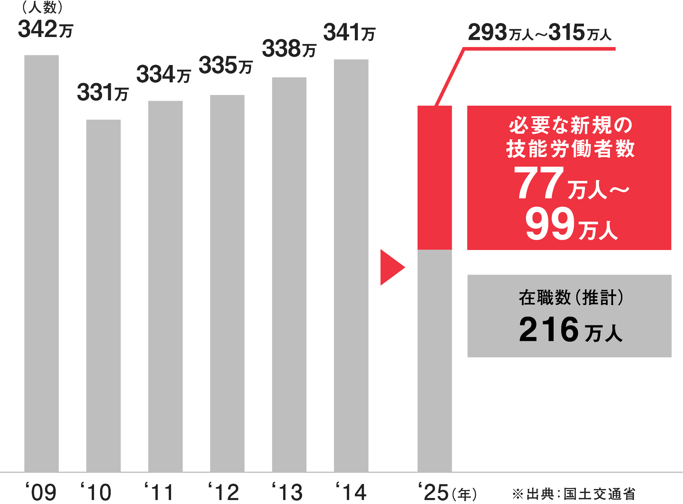
Thách thức trong ngành xây dựng
Môi trường khắc nghiệt
(do tỷ lệ sinh giảm, thiếu hụt nguồn lao động và sự già đi của dân số lao động)
Năng suất lao động tạo ra
giá trị gia tăng
Biến đổi về số lượng lao động
có tay nghề
（GDP/người・giờ）
Số lao động có tay nghề cần thiết mới
770.000 người ~
990.000 người
Ngành XD
Số lượng hiện tại
2,16 triệu người
Thấp so với các ngành nghề khác
8
Notes:
▼
この建設・建築産業は、いま非常に根深い課題に直面していまして、
・「生産性が極めて低い、過労死リスクが特に高い産業」と言われていたり、
・あとは「ハードで危険な現場」、それゆえに人が集まりにくくなっていたり、

Slide 9
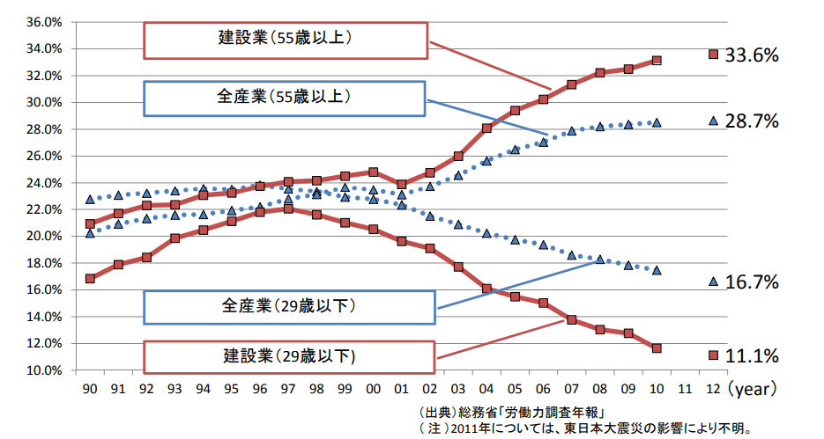
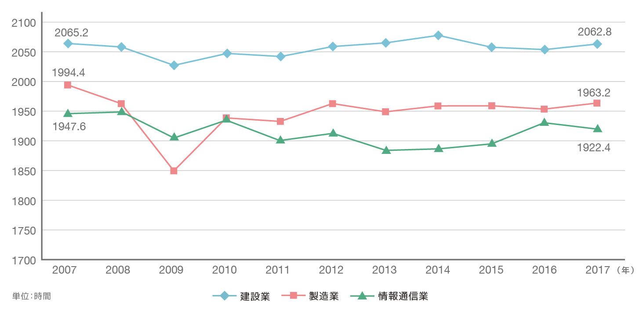
Thách thức trong ngành xây dựng
Môi trường khắc nghiệt
(do tỷ lệ sinh giảm, thiếu hụt nguồn lao động và sự già đi của dân số lao động)
Tỷ lệ người lao động cao tuổi: trên 37%
Tỷ lệ thực hiện chế độ tuần nghỉ hai ngày: dưới 40%
Thiếu cả kỹ thuật viên và lao động lành nghề, dẫn đến tình trạng thiếu lao động ngày càng trầm trọng.
Việc triển khai luật liên quan đến cải cách cách làm việc đang đến gần, nhưng việc rút ngắn thời gian làm việc vẫn là một thách thức. Từ năm 2024, các quy định giới hạn thời gian làm thêm giờ sẽ được áp dụng.
年間実労働時間の推移
9
Notes:
▼
・さらには他の産業と比較しても、極めて早いスピードで高齢化が進んでいて、
加速度的に労働者が不足しているので、週休2日取ることもままならない、
どうしても労働時間が長くなってしまうという状況があります。

Slide 10
Thách thức trong ngành xây dựng
Biến đổi nhu cầu
Dịch COVID-19 và xung đột chiến tranh
Sản xuất bị giới hạn
Những thách thức về quản lý/kinh doanh
Nhu cầu thay đổi nhanh chóng
Khủng hoảng gỗ
(wood shock)
Thiếu nhân công/đơn giá tăng
Khó khăn trong giám sát hiện trường và tuyển dụng chuyên gia
Số lượng công trình khởi công giảm
Tương lai không rõ ràng
Chậm trễ giao nhận vật liệu xây dựng
Giá vật liệu xây dựng tăng cao
Áp dụng quy định giới hạn thời gian làm thêm giờ
Thiếu hụt người kế nhiệm
Tăng tốc độ M&A (Mergers and Acquisitions).
Cải thiện năng suất thông qua số hóa
Yêu cầu quản lý kinh doanh và quản lý chi phí chính xác
10
Notes:
▼
・そんな背景から職人不足や採用難、生産制限などの問題が起こり、
今まさに生産性向上や “精緻な” 経営、
そしてそれを可能にする “データの蓄積と活用” が求められてきています。

Slide 11
Thách thức trong ngành xây dựng
Các vấn đề cốt lõi của ngành (pain point)
×
Thị trường lớn và số lượng nhân viên
Có những chủ đề đáng để giải quyết trong suốt cuộc đời làm việc của chúng ta.
11
Notes:
▼
・ここまでお話したとおり「建設建築産業」は、私たちのライフラインを支える、
そして身近な人の幸せとも密接に関係する産業でありながら、
産業ならではの商習慣や法律に根差した、非常に深い課題を抱えています。
・一方で、市場規模が大きな産業でもあるので、
課題を解決できたときの社会的なインパクトが非常に大きい領域になりますし、
ここを変えることができると、職人さん・引いては身近な人にとって幸せな未来を作れる。
・まさに、社会人人生をかけるに値するテーマが、この産業の中にはあると、私たちは思っています。

Slide 12

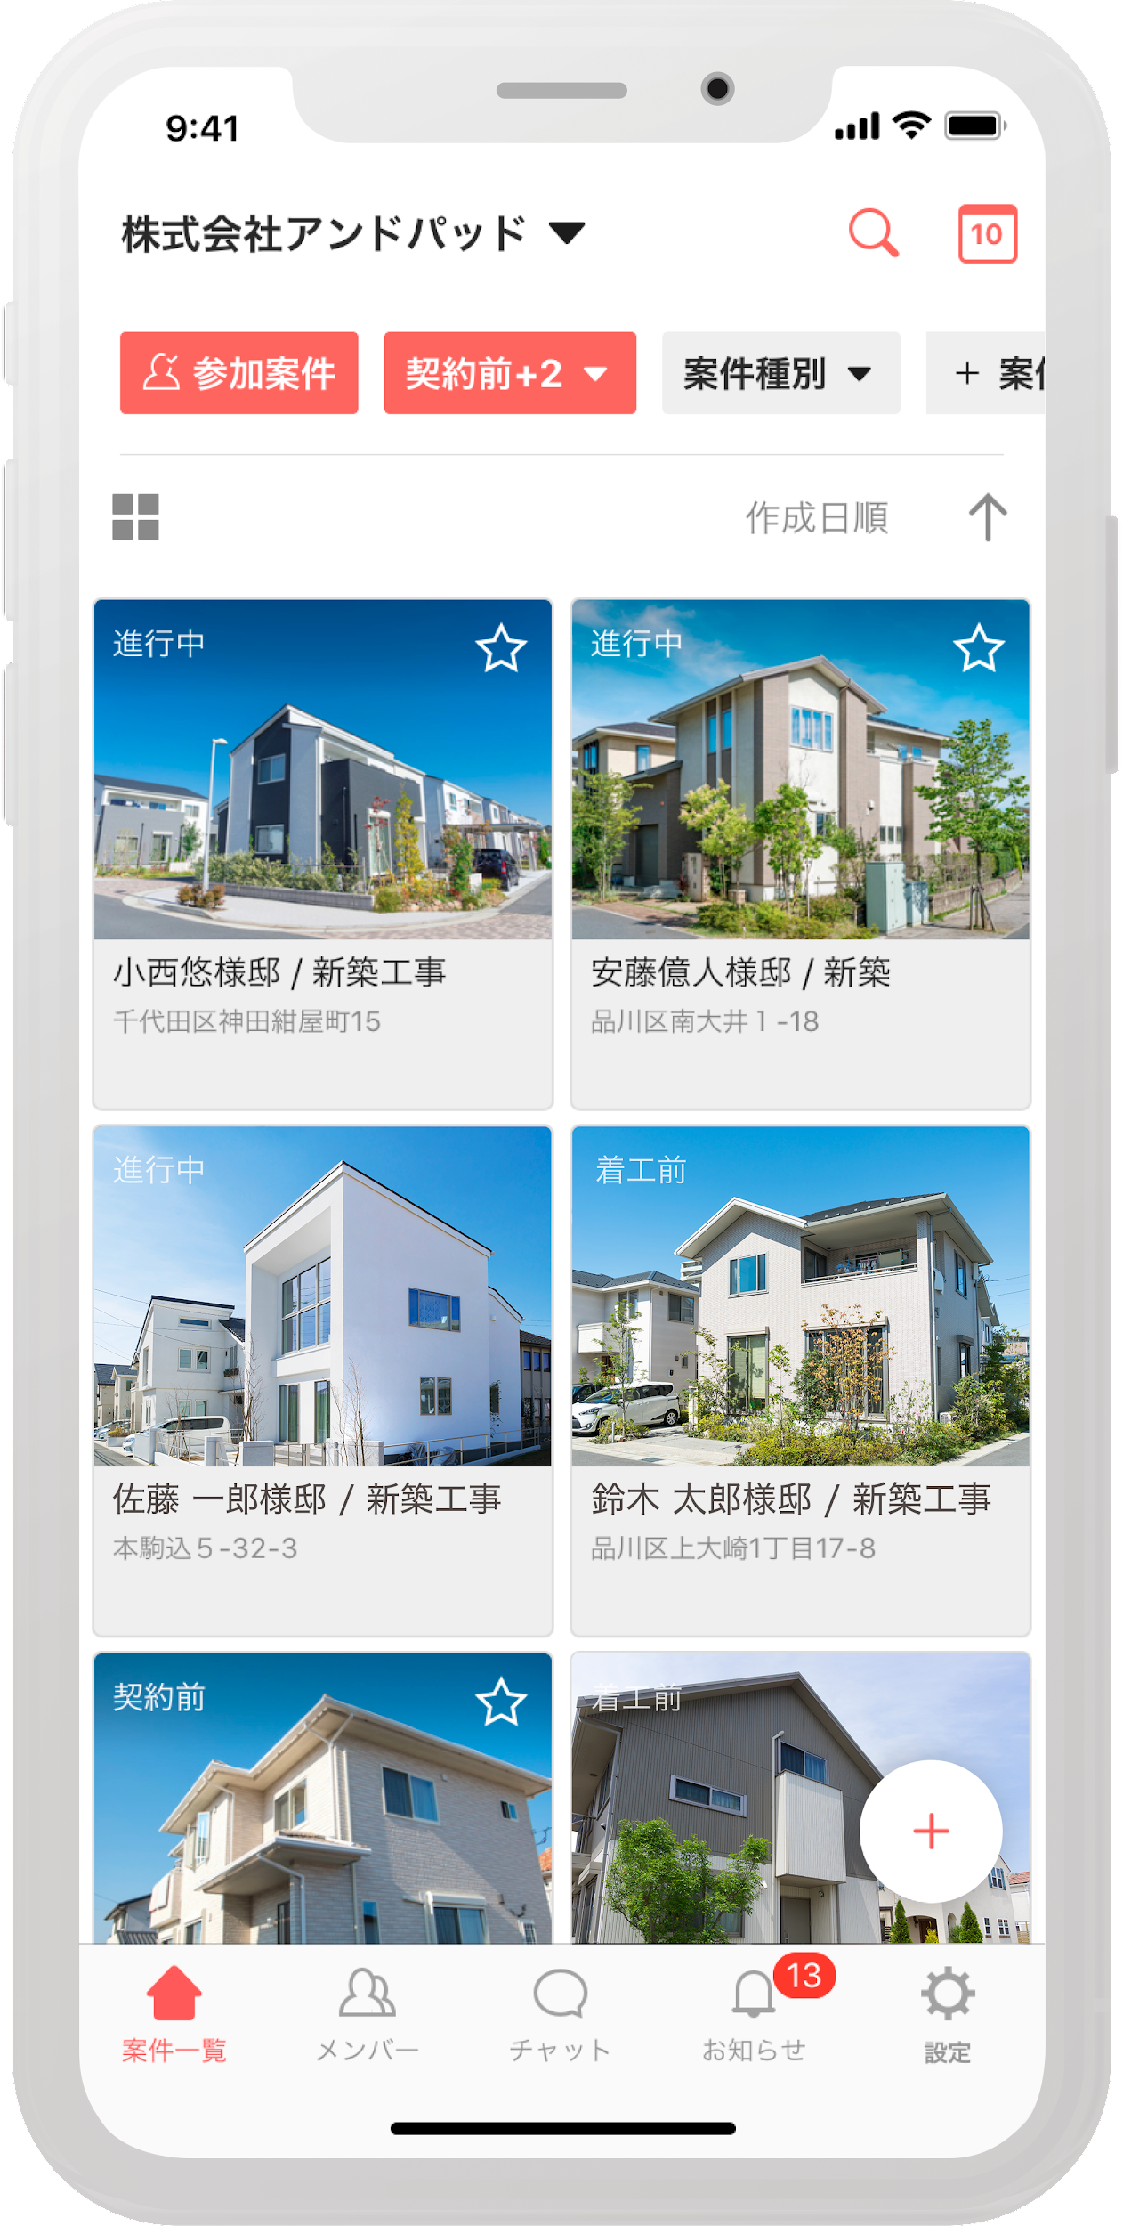

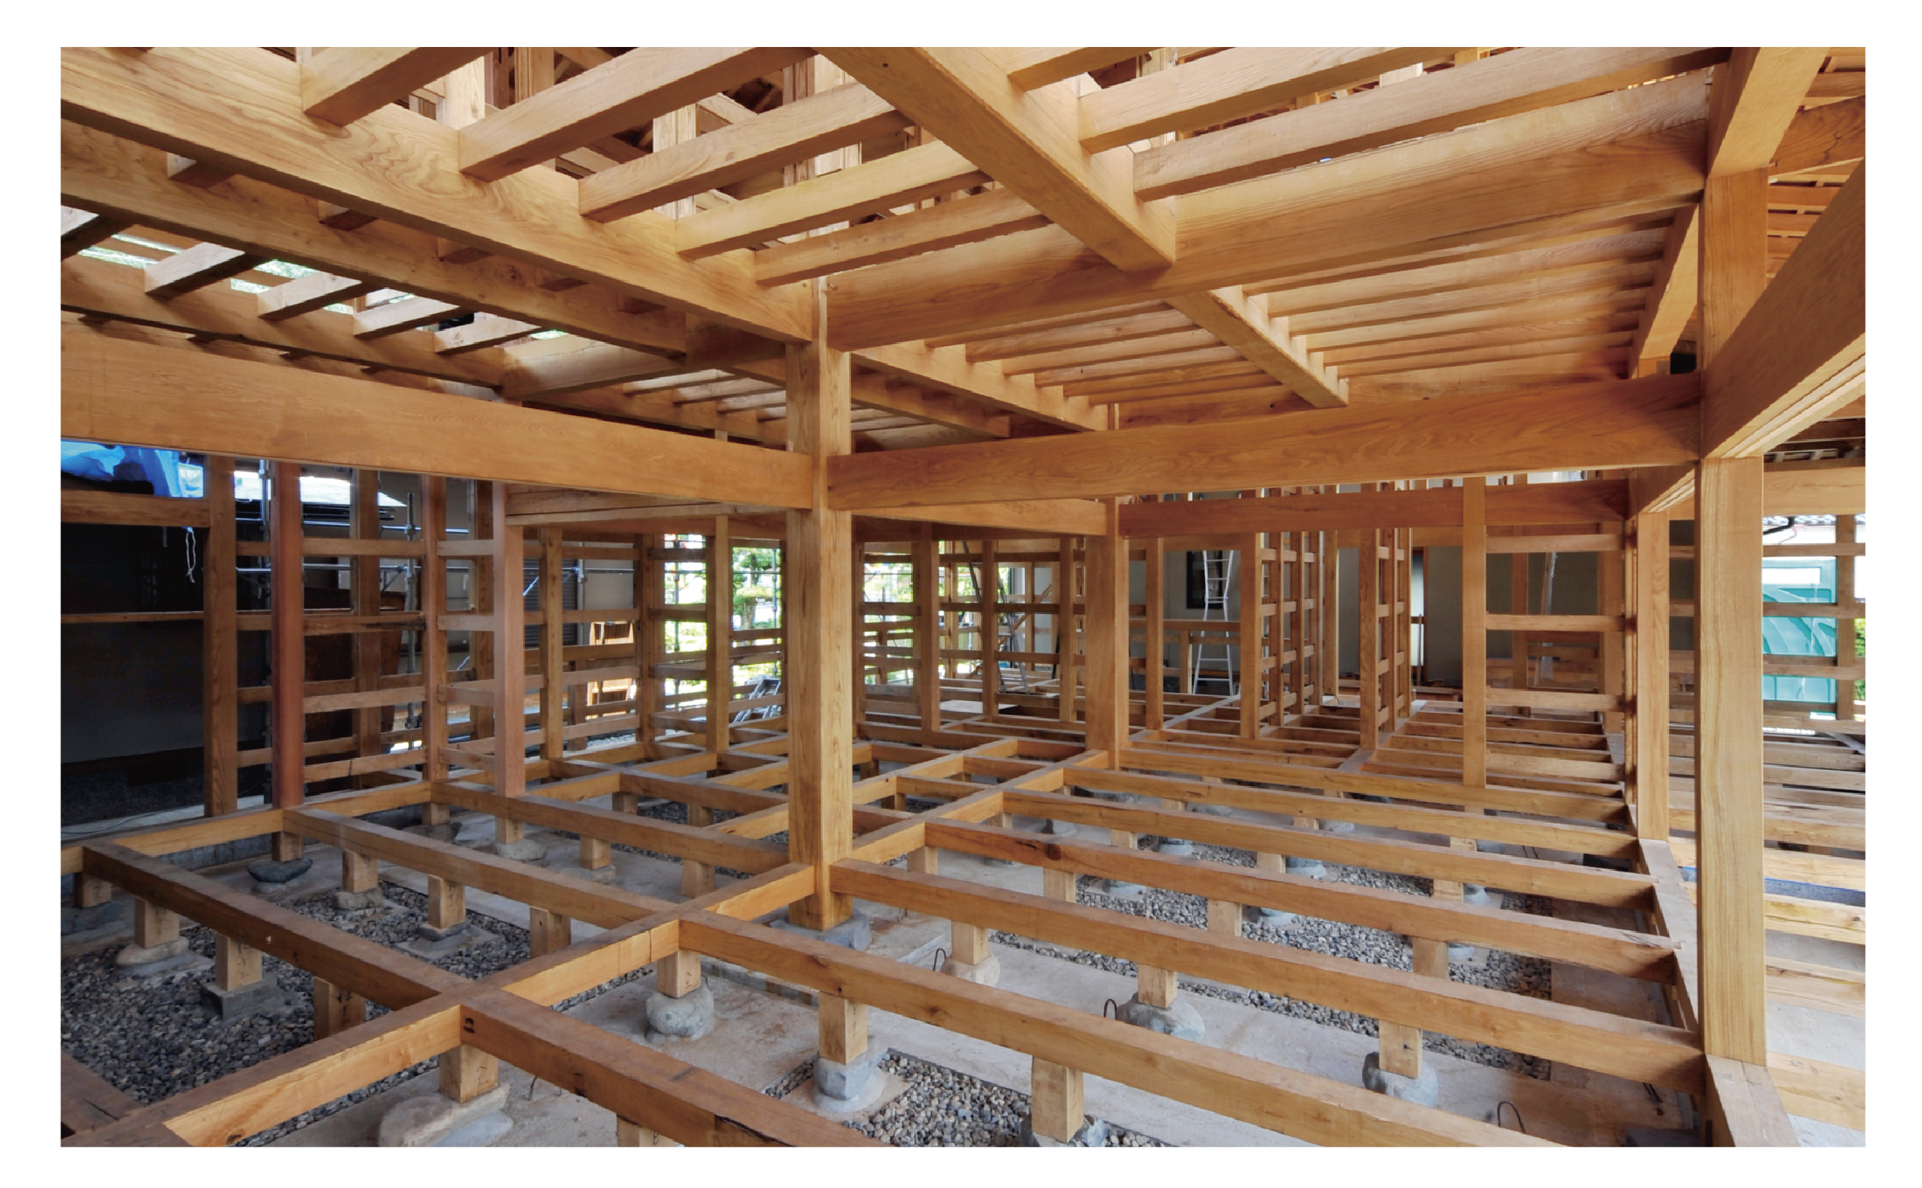
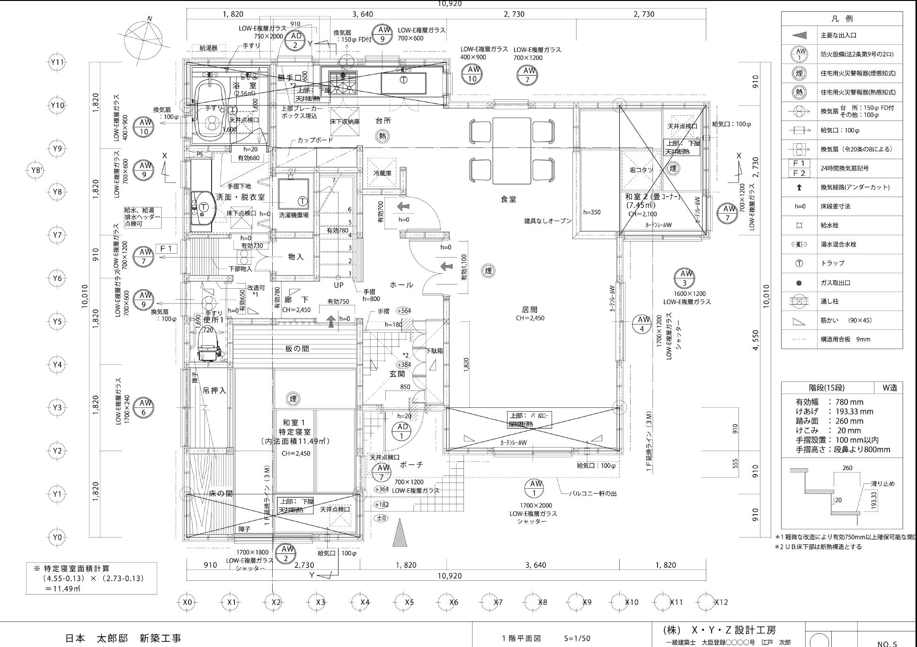
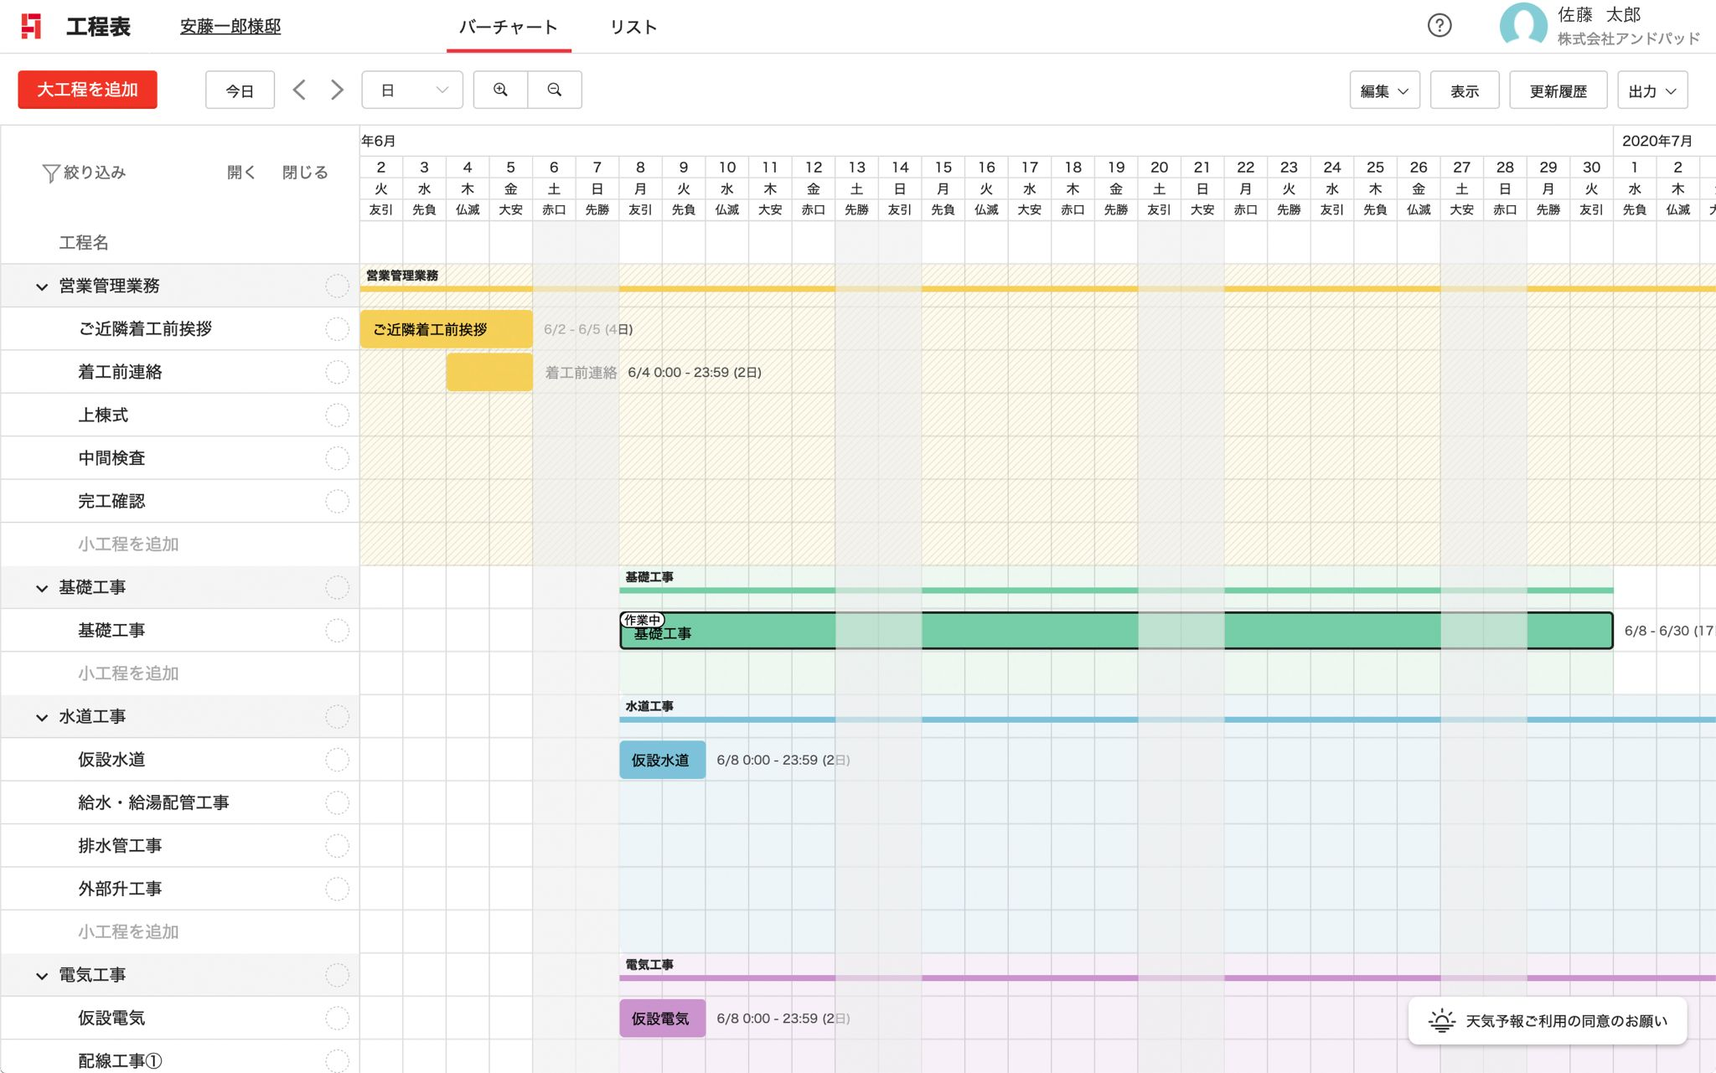
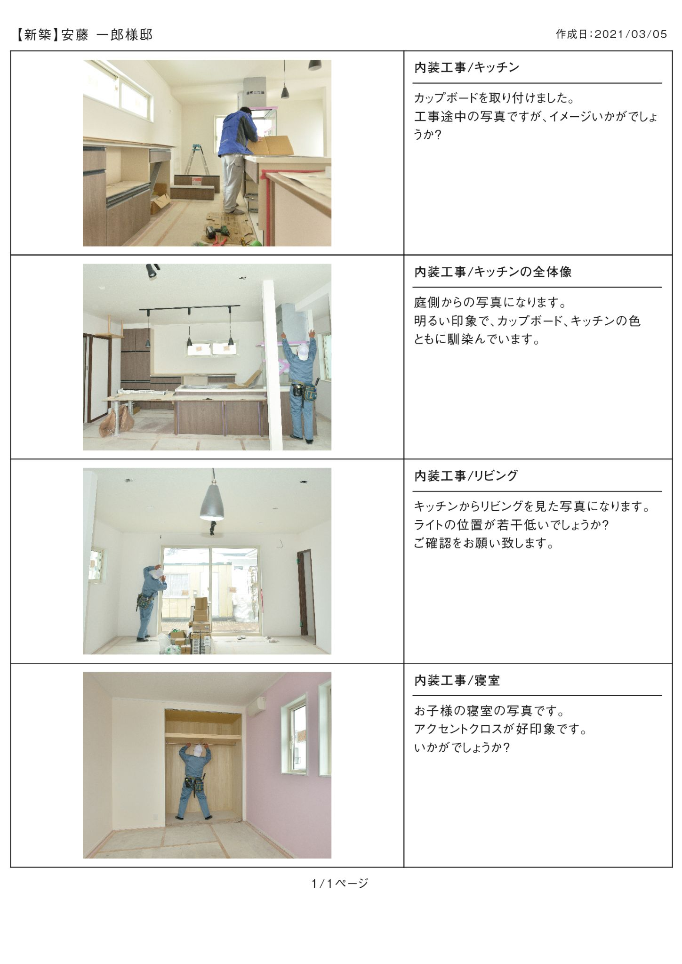
Giới thiệu sản phẩm
Quản lý thi công
Bất kỳ lúc nào, bất kỳ đâu, bạn có thể nhìn thấy hiện trường công trình.
Việc chia sẻ fax, email, giấy tờ, v.v. không còn cần thiết nữa và thay vào đó thông tin
sẽ được tích hợp vào ANDPAD.
●Hình ảnh
● Sơ đồ
●Bảng công trình
●Báo cáo
12
Notes:
▼
・こういった産業の課題を根本から解決していくために事業を展開しているのが、私たちアンドパッドです。
・展開しているプロダクトの一例として「施工管理」という、
現場写真や図面などの最新情報をクラウドで一元管理できるサービスがあります。
・このサービスについては、工事の関係者全員が、最新の施工情報を、現場以外でも閲覧できるので、
現場への訪問回数を減らしたり、関係者間での認識の齟齬を防いで「手まち・手戻り」をなくしたり、
施工に関わる全員の仕事を効率化することが可能になります。

Slide 13

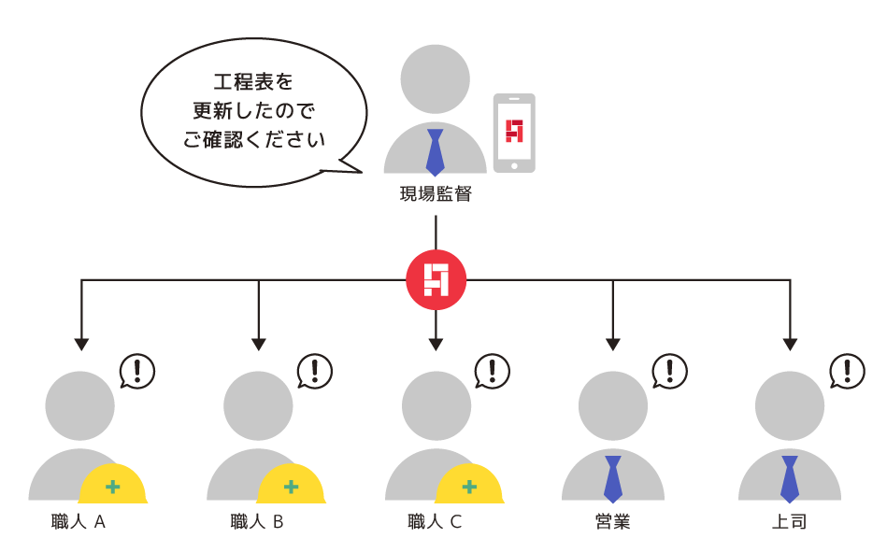
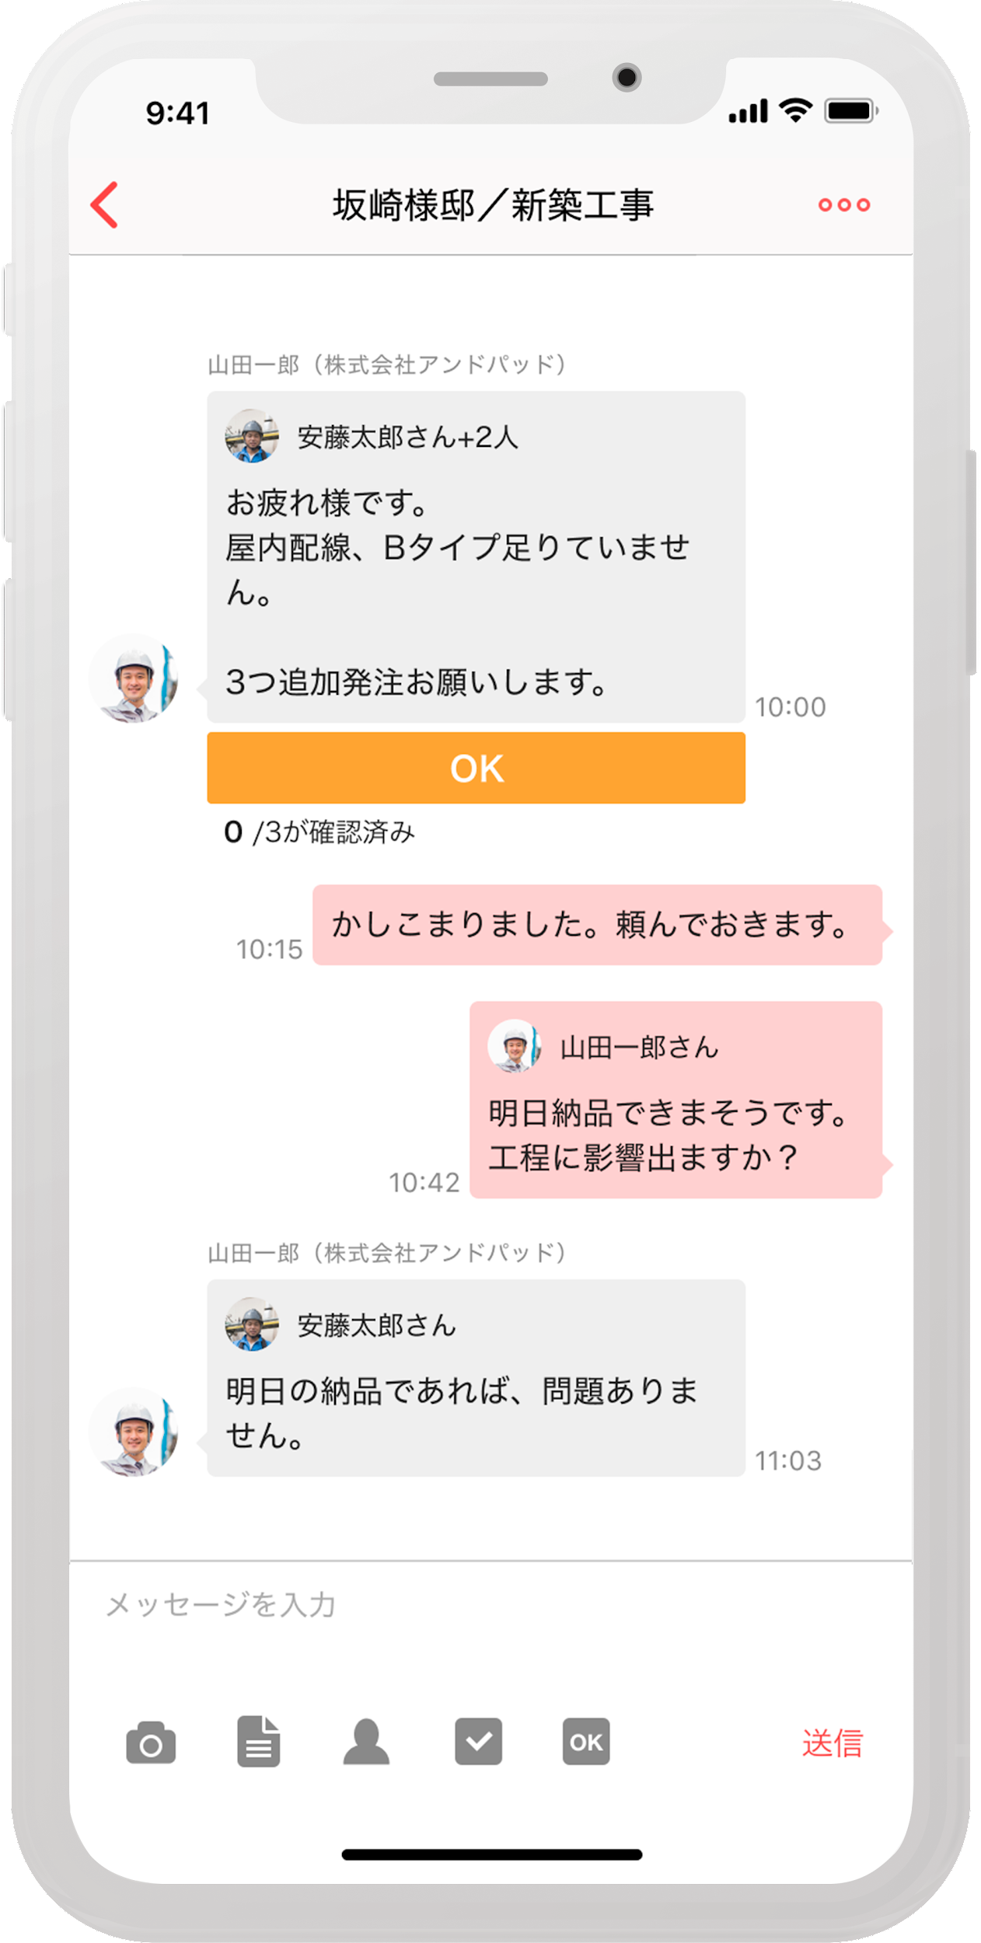
Giới thiệu sản phẩm
Chat
Giao tiếp mượt mà bằng trò chuyện (Chat)
Khi có thay đổi trong nội dung công việc, có thể thông báo cho tất cả mọi người trong một lần liên lạc.
13
Notes:
▼
・その他に、コミュニケーションツールも提供していて。
・ANDPADのチャットで、工事の案件ごとに自動でチャットルームが立ち上がって、
案件にまつわるやりとりや情報を関係者に一発で連絡したり、
「それを誰が閲覧済みなのか」を見て、未読の人に確認を促したり、
これまで電話やFAXで都度行われていた、煩雑な周知徹底の手間を大幅削減できます。
・こういった、あくまで建設・建築産業の痛みに根差した
コミュニケーションツールというのもアンドパッドの中で作っています。

Slide 14

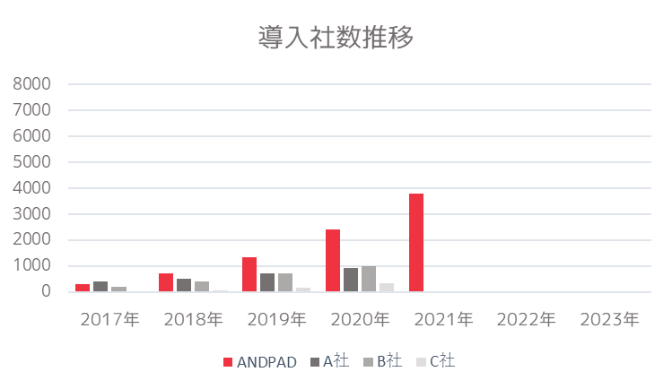

Tỷ lệ tăng trưởng
Chỉ có Andpad tiếp tục đạt được mức tăng trưởng không ngừng trong lĩnh vực xây dựng x CNTT
Áp đảo số 1 về số lượng công ty triển khai dịch vụ, số lượng người dùng và tỷ lệ tiếp tục sử dụng dịch vụ.
Dự đoán số lượng công ty sẽ sử dụng dịch vụ
Số công ty sử dụng dịch vụ
187.000 công ty
Số lượng người dùng
万人
475.000 người
※『建設業マネジメントクラウドサービス市場の動向とベンダシェア（ミックITリポート2023年10月号）』(デロイト トーマツ ミック経済研究所調べ)
14
Notes:
▼
・現在、国内シェアNo.1を獲得しまして、
これまでの導入社数推移をみても、アンドパッドは建設×ITの領域の中で唯一、非連続な成長を実現させることができています

Slide 15
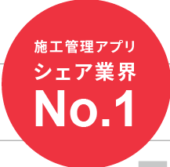
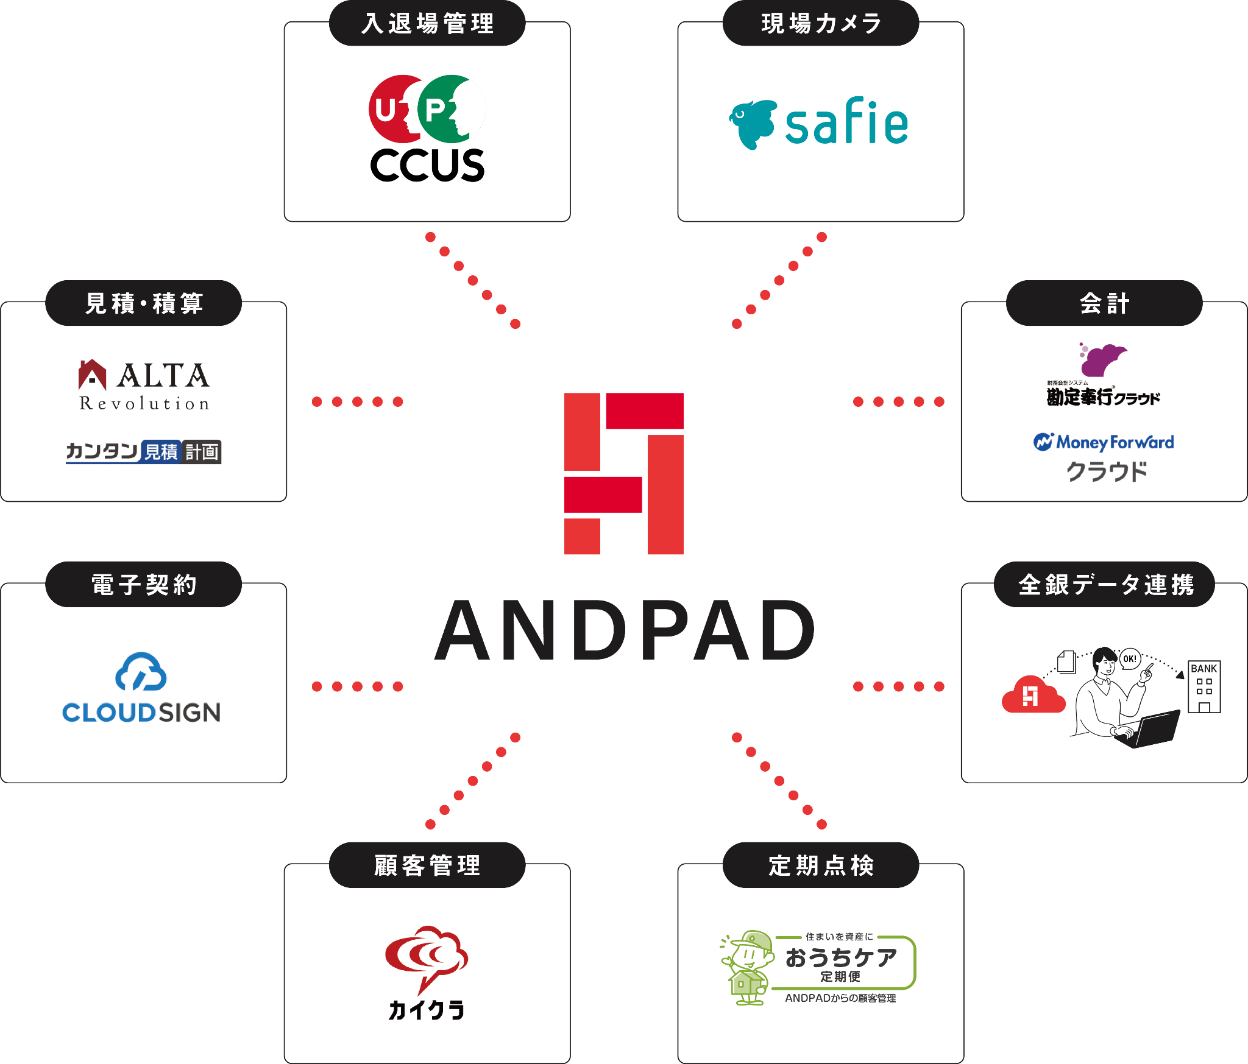
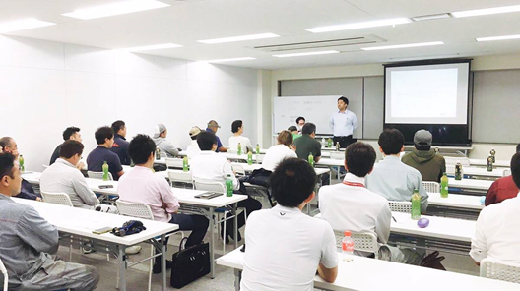

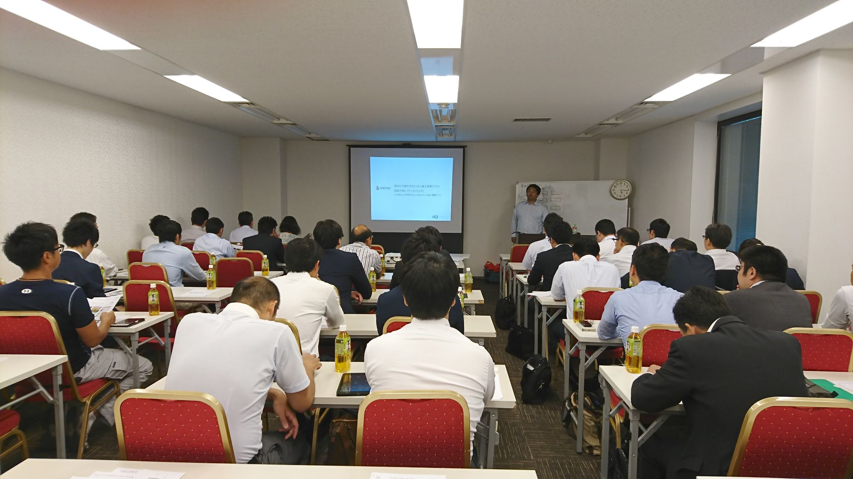
Sự mở rộng của ANDPAD
Hướng tới nền tảng xây dựng DX
Số công ty sử dụng dịch vụ
Số lượng người dùng
Số lượng ảnh công trường được tải lên/ngày
187.000 công ty
475.000 người
440.000 chiếc
※数値は2024年1月時点
Lĩnh vực
Chủ thầu
Đặt hàng
Nhà ở tiêu chuẩn
Reform
Năng lượng mặt trời
Renovation
Thi công đường ống
Công trình điện
‥‥ etc
Buổi giới thiệu vận hành ứng dụng được tổ chức hàng năm 7900 lần (tính đến tháng 1 năm 2024)
i-Construction đoạt giải thưởng lớn
Liên kết với các dịch vụ tư nhân khác như quản lý khách hàng, kế toán/ tài chính và nhiều dịch vụ khác, cũng như dữ liệu công cộng như CCUS.
※『建設業マネジメントクラウドサービス市場の動向とベンダシェア（ミックITリポート2023年10月号）』(デロイト トーマツ ミック経済研究所調べ)
15
Notes:
▼
・そして、さまざまな建設DXのツールがある中で、アンドパッドの大きな特徴として挙げられるのが、
業務効率化だけでなく、建設・建築産業DXの「プラットフォームになり得る点」です。
・いまアンドパッドには、シェアNo.1 ということで、
国内でも最大の建設現場のデータ・職人さんのデータを蓄積しているので、
この強みを生かして、時には他のITサービスとも連携させてもらいながら、
業務単位ではなく、企業の経営・産業の単位でDXを進めることが可能になります。

Slide 16


Triển vọng tương lai
Tận dụng cơ sở dữ liệu lớn nhất trong nước, mở rộng vào các lĩnh vực ngoài IT và SaaS
※
Quản lý tập trung mọi thứ từ nâng cao hiệu quả làm việc tại công trình đến cải thiện chất lượng quản lý.
SaaS quản lý dự án xây dựng dựa trên đám mây
Chúng tôi hướng tới việc tận dụng cơ sở khách hàng và tài nguyên dữ liệu của SaaS để phát triển các dự án mới, nhằm mục tiêu giúp khách hàng phát triển và giải quyết những thách thức tiếp theo.
Fintech
コンサル
ANDPAD
※『建設業マネジメントクラウドサービス市場の動向とベンダシェア（ミックITリポート2023年10月号）』(デロイト トーマツ ミック経済研究所調べ)
16
Notes:
▼
・その一環として、SaaS事業はもちろんのこと、
ミッション実現のためにSaaS以外の事業も展開をしていくのが今後の展望です

Slide 17
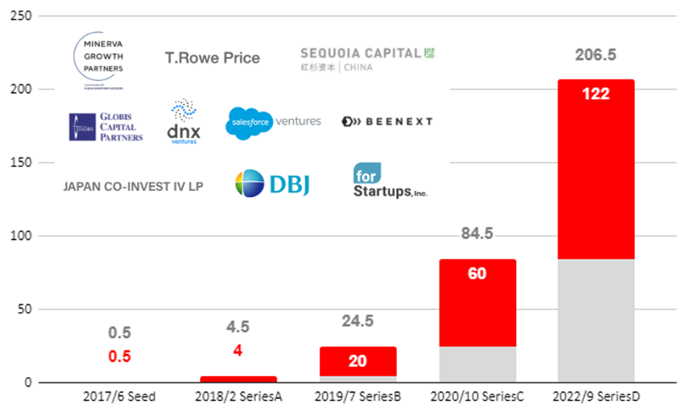
Mức tăng trưởng từ trước tới nay
Năm 2022, vào tháng 9, chúng tôi đã tiến hành gọi vốn trị giá 12,2 tỷ yên, nâng tổng số vốn đã huy động lên khoảng 209 tỷ yên
Danh sách xếp hạng giá trị đánh giá của các công ty khởi nghiệp CNTT chưa niêm yết
社名 | 評価額（億円）
スマートニュース | 2,050
Smart HR | 1,732
Mobility Technologies | 1,244
STORES | 942
Legal On Technologies | 887
アンドパッド | 852
ビットキー | 726
ダイナミックマッププラットフォーム | 712
CADDI | 660
atama plus | 521
キャディ | 480
UPSIDER | 397
Kyash | 340
※出展：STARTUP DB
17
Notes:
▼
・まだまだ学生さんに知られていない企業ではありますが、
企業としての評価額は、国内スタートアップの中でもトップクラスで伸びています。
おととしにも、海外の機関投資家さんを含め、大型資金調達を行うことができましたし、

Slide 18
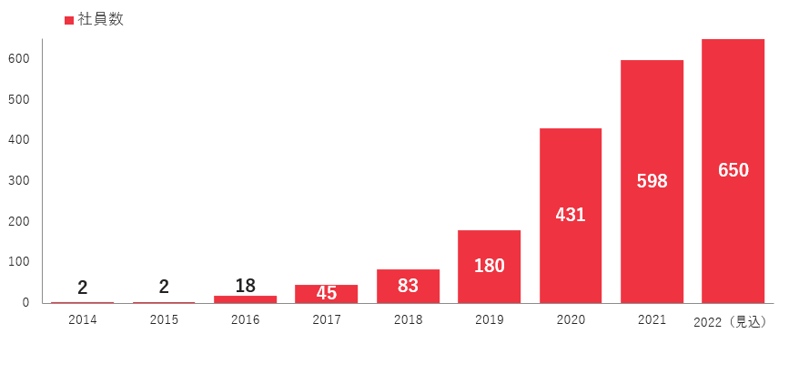
Mức tăng trưởng từ trước tới nay
Trong giai đoạn từ 2022 đến 2023, chúng tôi đã chuyển sang chiến lược "tuyển dụng phòng ngự", thực hiện việc tăng cường năng suất làm việc và xây dựng tổ chức.
Quản lý hiệu quả
ANDPAD Second Act
Mở rộng lĩnh vực
Mở rộng sản phẩm
■ Số lượng nhân viên
Bắt đầu quá trình mở rộng tổ chức
Khởi động ANDPAD ZERO （R&D）
Xác minh chu kỳ bán hàng và mở rộng tính năng sản phẩm
620
607
598
Xác minh dịch vụ, xác minh PMF (Product-Market Fit).
431
180
2
2
18
45
83
2014
2015
2016
2017
2018
2019
2020
2021
2022 2023
Triển khai
DV
Ra mắt
「Minna san no Reform」
Ra mắt
「&ANDPAD」
Huy động vốn
Gọi vốn Series A
(4 tỷ yên)
Gọi vốn Series B
(20 tỷ yên)
Gọi vốn Series C
(60 tỷ yên)
Vượt mốc
Số doanh nghiệp sử dụng: 100,000 công ty
Số người dùng: 260,000 người
Gọi vốn Series D
(122 tỷ yên)
Thành lập ANDPAD Vietnam
18
Notes:
▼
・こうした資金を元手に、現在は採用やプロダクト開発やM&Aなどを加速させています。

Slide 19
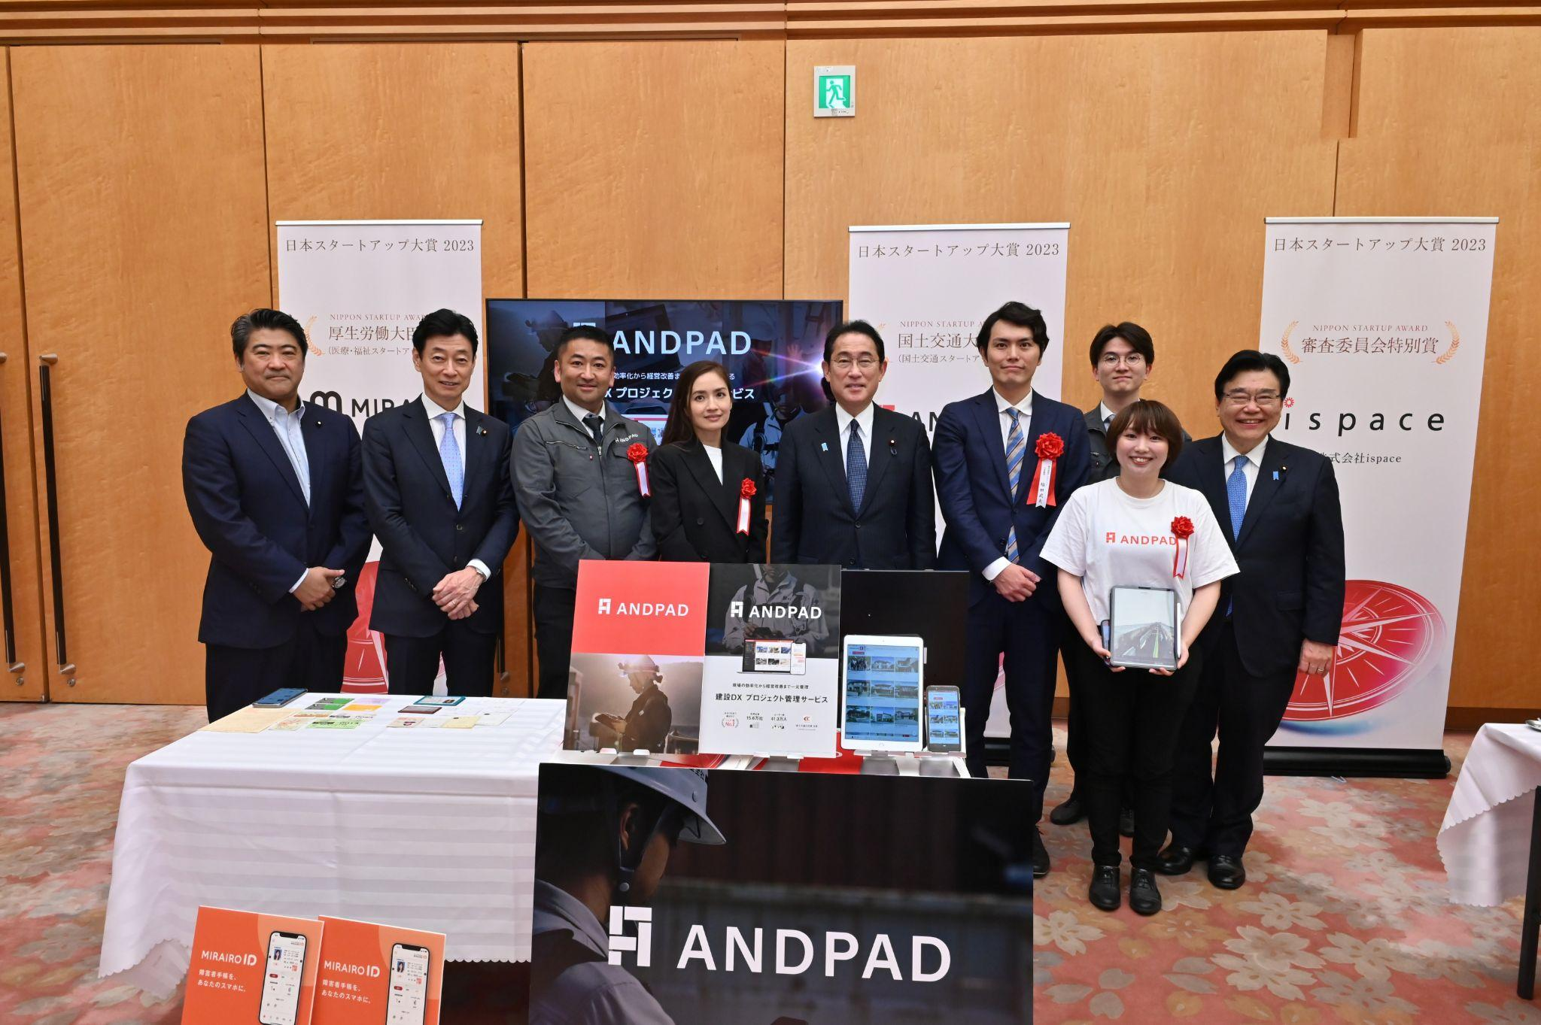
Nhận Giải thưởng Khởi nghiệp Nhật Bản 2023 “Giải thưởng Bộ trưởng Đất đai, Cơ sở hạ tầng, Giao thông và Du lịch” trao tặng
Giải thưởng Khởi nghiệp Nhật Bản được Bộ Kinh tế, Thương mại và Công nghiệp thành lập với mục đích nâng cao nhận thức về khởi nghiệp trong toàn xã hội.Trong số đó, "ANDPAD" đã nhận được Giải thưởng của Bộ trưởng Bộ Đất đai, Cơ sở hạ tầng, Giao thông và Du lịch như một tấm gương xuất sắc từ góc độ đóng góp vào sự phát triển của lĩnh vực đất đai, cơ sở hạ tầng và giao thông vận tải.
《Điểm được đánh giá》
・Giảm giờ làm việc và cải thiện năng suất ở nhiều công ty đã sử dụng dịch vụ
・Cung cấp các dịch vụ trọn gói hỗ trợ mọi thứ từ hợp lý hóa quản lý xây dựng đến cải thiện quản lý
・Giao diện thân thiện đối với mọi người dung
・Hỗ trợ xúc tiến DX chỉn chu cho doanh nghiệp
19
Notes:
▼
・そして、私たちがミッションに向けて走るだけではなく、
私たちの「産業DX」の取り組みというのが国からもご評価いただけていて、
去年の6月には、あらゆるスタートアップを対象とした審査で国土交通大臣賞を受賞しました。
・こうして、私たちだけの力ではなく
国全体を巻き込んで産業DXを巻き起こしていきたい、
そのための足音が徐々に大きくなってきているフェーズにあります。

Slide 20
2. SỨ MỆNH・GIÁ TRỊ・CƠ CẤU PHÁT TRIỂN
Tất cả hướng tới chuyển đổi kỹ thuật số công nghiệp
20
Notes:
▼
・では、事業の概要・今後の展望についてお伝えしたところで、
ここからはアンドパッドの社風・カルチャーのお話に移っていきます。

Slide 21
Sứ mệnh・Giá trị
Andpad vẫn đang phát triển và chưa có mô hình hoặc văn hóa kinh doanh hoàn chỉnh.Đó là lý do tại sao chúng tôi coi Sứ mệnh và Giá trị là nền tảng quan trọng nhất của mình.
Sứ mệnh
Mang lại hạnh phúc cho những người đi xây dựng hạnh phúc!
Professional
Mission Driven
Reality
Chuyên nghiệp
Được thúc đẩy bởi sứ mệnh
Độ sắc nét vượt trội
Duy trì lập trường và kỹ năng chuyên nghiệp.
Với tinh thần cùng sáng tạo và được người dùng, khách hàng yêu mến, chúng tôi cam kết thực hiện trách nhiệm tạo ra tương lai cho cộng đồng và ngành công nghiệp
Chúng tôi lắng nghe, học hỏi và duy trì tính thực tế đối với các thách thức bằng cách lắng nghe tiếng nói từ ngành công nghiệp. Chúng tôi tôn trọng suy nghĩ của những người đã trải qua trải nghiệm thực tế, không quan trọng vị trí của họ.
Customer Success
Technology First
Love ANDPAD
Tất cả vì sự thành công của khách hàng
Tin vào công nghệ
Yêu thế giới của ANDPAD
Là một công ty SaaS trong ngành công nghiệp, chúng tôi cam kết xây dựng một mối quan hệ đáng tin cậy và cùng nhau phát triển với đội ngũ và khách hàng. Chúng tôi sẵn lòng không ngần ngại để xây dựng chuỗi niềm tin.
Chúng tôi đã xây dựng lòng tin trong ngành công nghiệp thông qua năng lực phát triển sản phẩm. Chúng tôi luôn thách thức và khám phá các công nghệ mới. Chúng tôi không bao giờ làm mất đi sự đồng thuận trong việc tạo ra sản phẩm
Hãy cùng nuôi dưỡng Andpad bằng tình yêu thương. Truyền đạt thế giới quan của bạn tới người dùng và khách hàng, như vậy mọi người liên quan đều trở thành những người truyền bá.
21
Notes:
▼
・まず前提として、アンドパッドは成長途上でこれから実績を積むフェーズなので、
ビジネスモデルや文化が未完成な状態です。
・裏を返すと、Mission・Valueしかよりどころになるものがない状態なので、
私たちはMission・Valueを何より大事に、ここを起点にあらゆる業務に取り組んでいます。

Slide 22
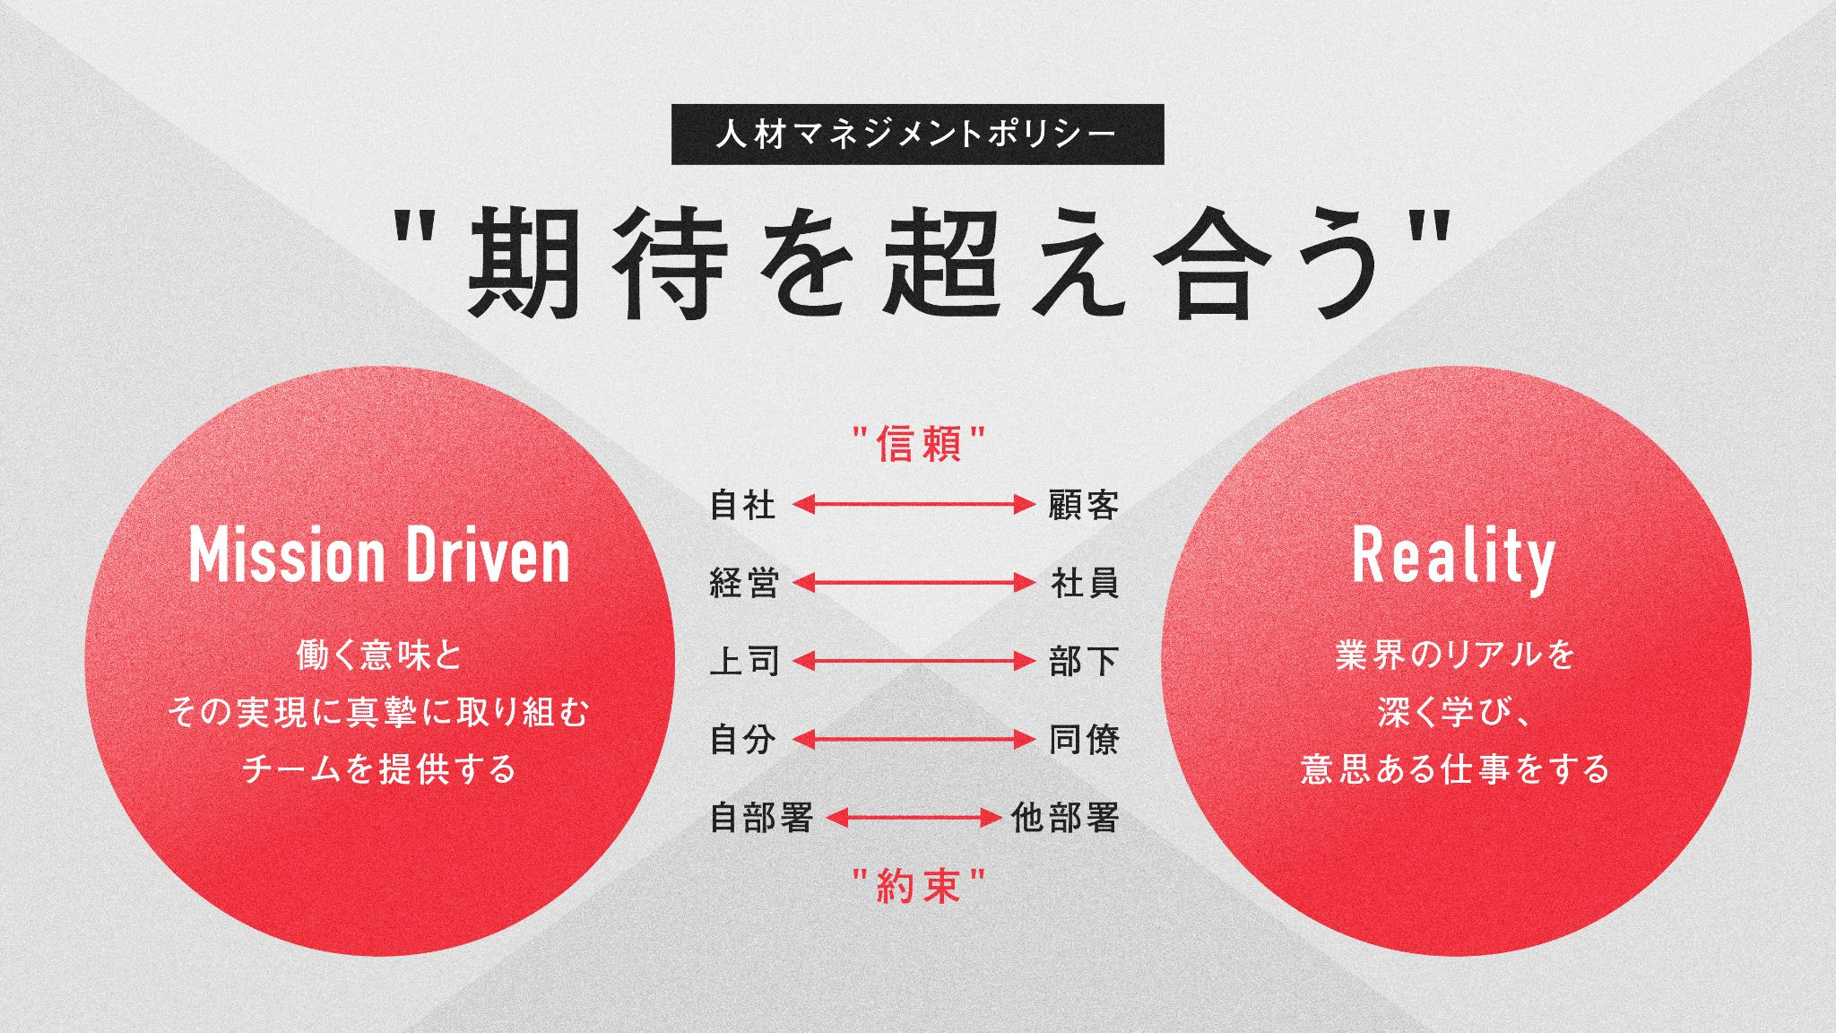
Chính sách quản lý nguồn nhân lực
“Cùng nhau vượt qua sự mong đợi”
Đây là việc không chỉ đặt kỳ vọng vào người khác, mà còn là việc tự mình vượt qua kỳ vọng của người khác, và đồng thời khiến người khác cũng vượt qua kỳ vọng đối với chính mình, thể hiện một "mối quan hệ tương trợ lẫn nhau“.
Mô hình cam kết:
Cam kết của ANDPAD: Chúng tôi sẽ cung cấp một tổ chức và môi trường cho phép chúng tôi tiếp tục theo đuổi sứ mệnh. (Mission Driven).
Cam kết của nhân viên: Theo đuổi việc thực hiện sứ mệnh và tiếp tục thể hiện các giá trị.
22
Notes:
▼
・そのうえで、Mission・Valueがより体現されやすい組織をつくるために、
そもそも私たちがどういうスタンスで業務にあたるのか、
人への向き合い方の指針として人材マネジメントポリシーを定めています。
・それが「期待を超え合う」ということなんですが、
取引先・顧客・上司・部下、あらゆるシチュエーションにおいて、
ただ期待を超えるのではなく、互いに超え合いながら好循環を創り出していこう。
そのためのポリシーがアンドパッドにあります。

Slide 23
Cơ cấu phát triển
Tạo ra kết quả từ góc độ người dùng vượt trội
Xây dựng một hệ thống hỗ trợ sự phát triển cá nhân
Tech lead
Chịu trách nhiệm cho sự thành công của dự án phát triển
Cấp trên trong dự án
Engineer
Team member
Đồng nghiệp
23

Slide 24
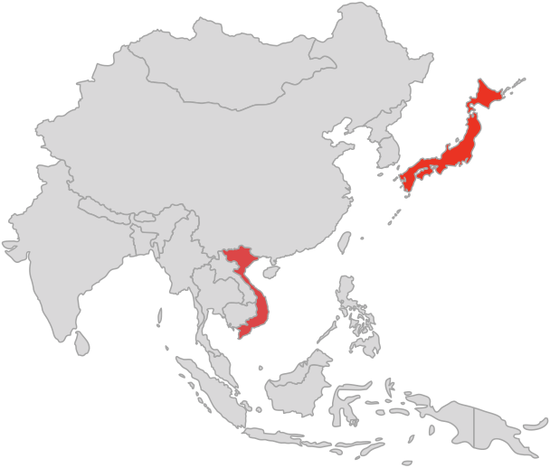
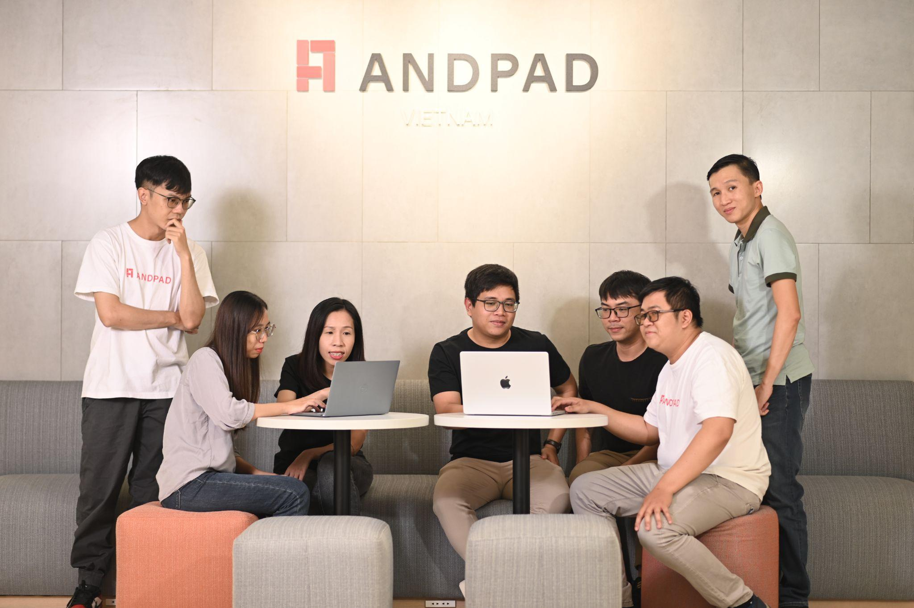
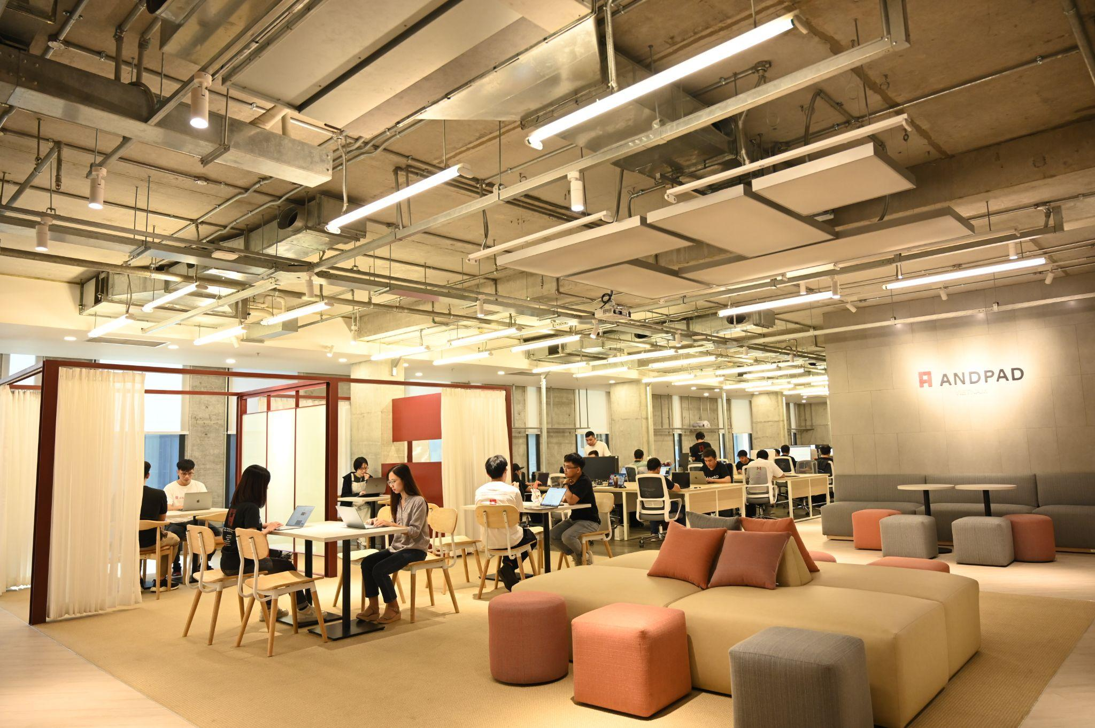

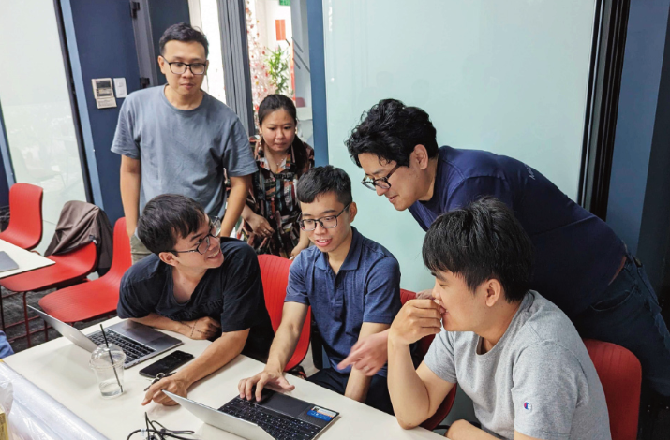

Cơ cấu phát triển
Trong nước: Tăng tốc độ tuyển dụng và phát triển kỹ sư nhằm xây dựng cơ chế phát triển toàn cầu.
Nước ngoài: Thành lập công ty con tại Việt Nam với 47 nhân viên, chủ yếu là kỹ sư (3/2024)
JAPAN
VIETNAM
24

Slide 25
Cơ cấu phát triển:
Bảng xếp hạng các công ty mà các kỹ sư đánh giá cao về trải nghiệm phát triển.
Developer eXperience AWARD 2022
Công ty ANDPAD được xếp hạng 26 trong "Bảng xếp hạng 30 công ty có trải nghiệm phát triển tốt do kỹ sư bình chọn" được thực hiện bởi Hiệp hội CTO Nhật Bản.
Cuộc khảo sát này được tiến hành trên tổng cộng 633 kỹ sư, với mục tiêu đánh giá sức hấp dẫn của mỗi công ty đối với "trải nghiệm phát triển" của các kỹ sư, bao gồm cả các kỹ sư phần mềm, qua đó đánh giá "sức mạnh thương hiệu công nghệ" mà mỗi công ty truyền tải.
Sau khi được xếp hạng, ANDPAD sẽ tiếp tục nỗ lực cải thiện trải nghiệm của nhà phát triển và tăng cường khả năng phát triển trong nội bộ công ty, nhằm thúc đẩy quá trình số hóa trong ngành xây dựng, đồng thời tiếp tục đẩy mạnh việc phát triển sản phẩm ANDPAD hơn nữa
※ "Trải nghiệm phát triển" đề cập đến môi trường tổ chức nói chung, bao gồm các yếu tố như công nghệ, nhóm, văn hóa doanh nghiệp để tăng cường năng suất làm việc của kỹ sư.
25

Slide 26
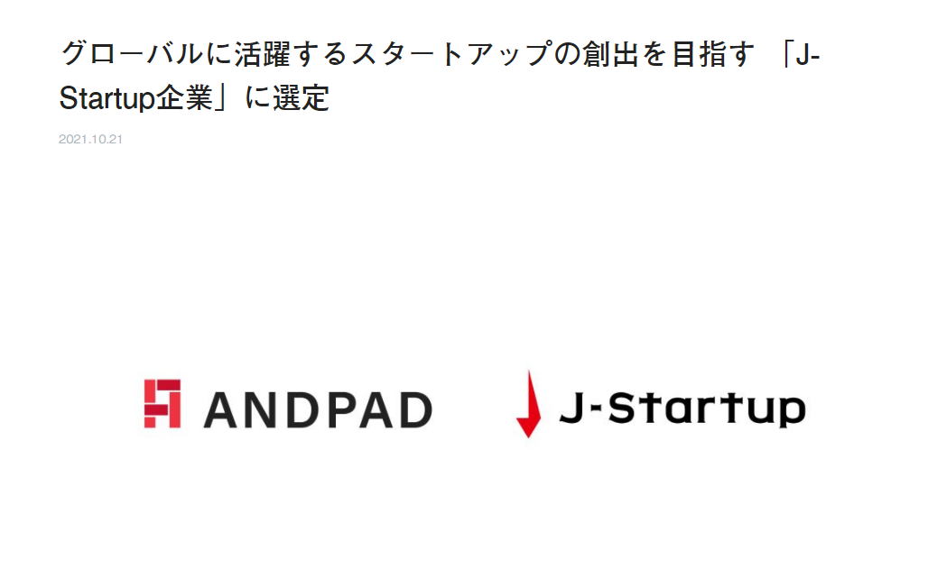
Cơ cấu phát triển: Được chọn là “công ty J-Startup”
Andpad đã được chọn là một trong những doanh nghiệp tham gia chương trình "J-Startup". Chương trình này được tổ chức bởi Bộ Kinh tế, Thương mại và Công nghiệp Nhật Bản, Tổ chức Ngoại thương Nhật Bản và Tổ chức Phát triển Công nghệ Công nghiệp và Năng lượng Mới. Mục tiêu của chương trình là phát triển các doanh nghiệp khởi nghiệp hoạt động tích cực trên toàn cầu.
"J-Startup" là chương trình mà các doanh nghiệp tiềm năng được lựa chọn dựa trên sự đề xuất từ các chuyên gia ngoại bộ, các quỹ đầu tư rủi ro và các nhà phụ trách dự án mới của các tập đoàn lớn. Các doanh nghiệp được chọn sẽ nhận được sự hỗ trợ tập trung từ cả chính phủ và các nhà tài trợ tư nhân gọi là "J-Startup Supporters".
Trong vòng tuyển chọn thứ ba này, 50 công ty mới được chọn từ các lĩnh vực như y tế, DX, môi trường, di động và không gian, và đặc biệt là ANDPAD đã được chọn từ góc độ DX.
Với tư cách là một công ty J-Startup, Andpad sẽ tiếp tục thúc đẩy tăng trưởng hơn nữa các dịch vụ của mình và chuyển đổi DX của toàn bộ ngành xây dựng, từ đó góp phần giải quyết các vấn đề toàn ngành như thời gian làm việc kéo dài và tình trạng thiếu lao động.
26

Slide 27
3. TUYỂN DỤNG SINH VIÊN MỚI TỐT NGHIỆP 2025
27
Notes:
▼
・最後に、ここから新卒採用の話題になりますが、

Slide 28
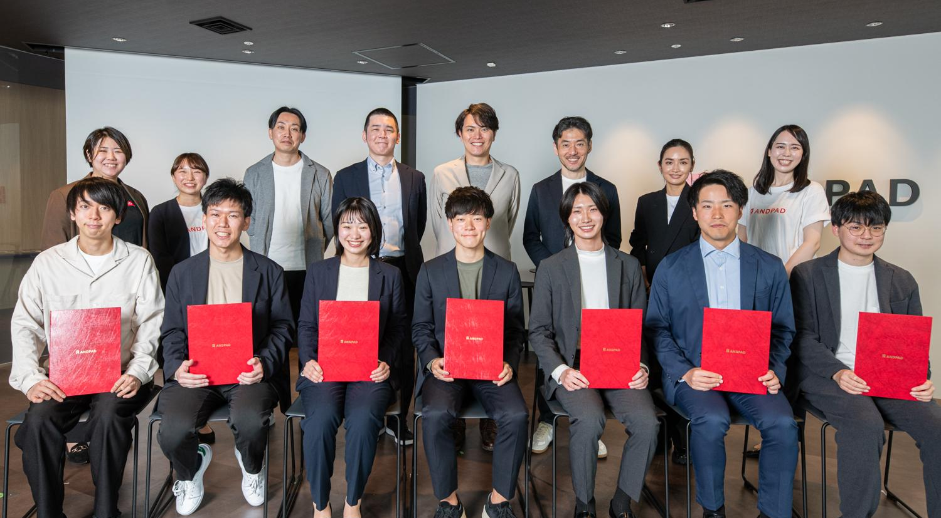
NEWS・Tuyển dụng sinh viên mới tốt nghiệp
Lứa sinh viên mới tốt nghiệp đầu tiên sẽ gia nhập công ty từ tháng 4 năm 2023.
7 sinh viên mới tốt nghiệp gia nhập công ty vào tháng 4 năm 2023
(2 nhân viên kinh doanh, 5 nhân viên kỹ thuật)
28
Notes:
▼
・2023年新卒から新卒1期生の採用を開始しました！
・写真は去年4月の入社式のものですね。あわせて7人が入社しました。

Slide 29
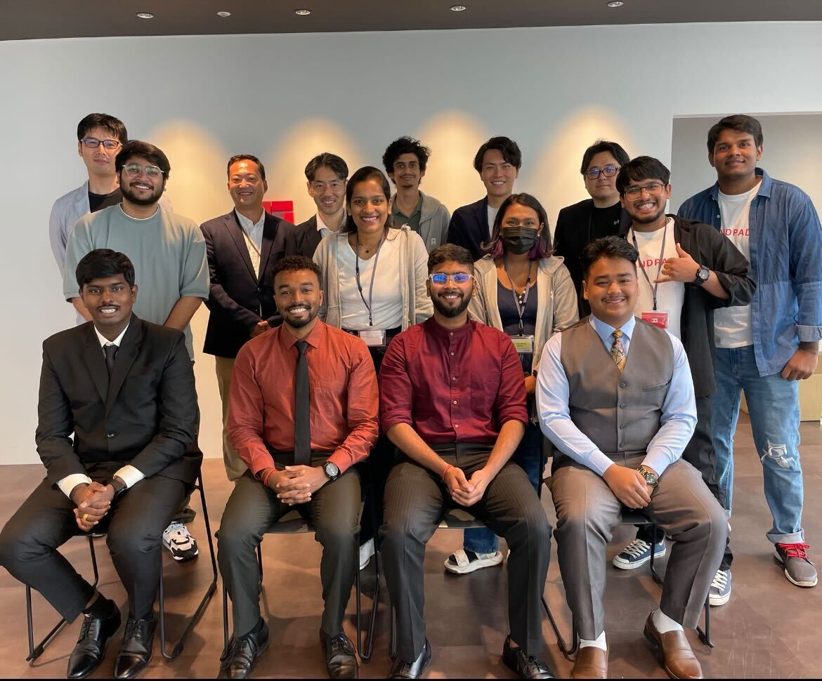
Giới thiệu các senpai toàn cầu
★4 người gia nhập công ty vào tháng 5 năm 2022
★4 người gia nhập công ty vào tháng 10 năm 2022
★4 người gia nhập công ty vào tháng 10 năm 2023
Nhiều senpai từ nước ngoài như Ấn Độ đang hoạt động tích cực tại ANDPAD!
29

Slide 30
Lời ngỏ
Tại Andpad, chúng tôi đang thực hiện thách thức mở rộng kinh doanh không chỉ trong ngành xây dựng của Nhật Bản mà còn trên toàn cầu, bao gồm cả Việt Nam.
Để đạt được sứ mệnh “mang lại hạnh phúc cho những người xây dựng hạnh phúc”, mỗi cá nhân trong chúng ta đều cần có tinh thần trách nhiệm tự lãnh đạo bản thân và cả ý chí quyết tâm, tự mình mở ra tương lai. Chúng tôi mong chờ được làm việc cùng với mọi người để tạo ra một tương lai sáng tạo cho ngành công nghiệp.
30

